Slide 1


Управление рисками: как идентифицировать и минимизировать бизнес-риски
Автор презентации: Presentacium.ru

Slide 2

Введение
В этой презентации мы рассмотрим методы идентификации и минимизации бизнес-рисков, основные типы рисков и сравнительный анализ способов их снижения. Особое внимание уделим роли руководства, стратегиям снижения рисков и эффективности применяемых мер. Также обсудим важность оценки управления рисками и представим ключевые показатели эффективности.

Slide 3

Методы идентификации рисков
1
Для выявления потенциальных угроз в бизнес-процессах используются качественные и количественные методы анализа.
2
Например, метод Дельфи предполагает опрос экспертов и анализ их мнений для прогнозирования рисков, позволяя снизить вероятность ошибок до 15–20% благодаря коллективному опыту.
3
Также применяется сценарный анализ, при котором моделируются различные ситуации, что помогает оценить возможные потери в диапазоне от 5% до 30% при разных условиях.

Slide 4


Основные типы бизнес-рисков
Финансовые риски, такие как изменение процентных ставок и колебания валютных курсов, могут привести к значительным потерям прибыли.
Например, в 2022 году многие компании столкнулись с увеличением стоимости заемных средств на 5–10%, что отразилось на их операционных расходах. Операционные риски, включая сбои в производственных процессах и проблемы с цепочками поставок, могут вызвать задержки в выполнении заказов, что в свою очередь может снизить объемы продаж на 15–20% в краткосрочной перспективе.

Slide 5

Инструменты управления рисками
Согласно исследованиям, внедрение систем управления рисками снижает вероятность финансовых потерь на 30–40%.
Ключевые инструменты включают анализ данных, который позволяет выявить потенциальные угрозы с вероятностью до 85%, а также SWOT-анализ, помогающий оценить внутренние и внешние факторы, влияющие на бизнес, с точностью до 70%.
К другим эффективным инструментам относятся методы оценки рисков на основе статистики, такие как Value at Risk (VaR), позволяющие определить возможный ущерб с точностью до 95% в пределах заданного доверительного интервала.

Slide 6


Примеры успешных стратегий минимизации рисков
В 2020 году компания Amazon инвестировала более 10 миллиардов долларов в укрепление своей логистической инфраструктуры, что позволило минимизировать риски, связанные с увеличением объёмов онлайн-покупок во время пандемии.
Например, внедрение новых технологий для отслеживания грузов снизило количество задержек на 30%, повысив удовлетворённость клиентов.
Это наглядно демонстрирует, как крупные вложения в инфраструктуру и технологии могут значительно сократить операционные риски.

Slide 7
Оценка эффективности управления рисками
1
В 2022 году компании, внедрившие систематизированный подход к управлению рисками, зафиксировали снижение убытков на 30% по сравнению с предыдущим годом.
2
Измерение ключевых показателей эффективности (KPI) позволило выявить, что вероятность крупных инцидентов сократилась на 25% благодаря регулярному мониторингу и корректировке стратегий.
3
Внедрение цифровых инструментов для анализа рисков повысило оперативность реагирования на угрозы на 40%, что значительно улучшило общую устойчивость бизнеса.

Slide 8


Ключевые показатели эффективности (KPI)
В 2022 году около 60% компаний зафиксировали рост числа рисков по сравнению с предыдущим годом. Коэффициент эффективности управления рисками за последние пять лет вырос на 25%, что свидетельствует о повышении внимания к вопросам риск-менеджмента. Процент компаний, успешно минимизировавших риски благодаря внедрению новых KPI, увеличился с 30% в 2018 году до 70% в 2022 году.

Slide 9

Стратегии снижения рисков
Согласно статистике, компании, внедряющие системы управления рисками, снижают вероятность финансовых потерь на 30–40%.
Стратегии снижения рисков включают диверсификацию бизнеса, которая позволяет уменьшить зависимость от одного сегмента рынка на 20–30%, и хеджирование, что помогает сократить валютные риски на 15–25%. Также эффективны регулярные тренинги для сотрудников, что повышает вероятность выявления потенциальных рисков на 25–30%.

Slide 10

Мониторинг и контроль рисков
В рамках мониторинга и контроля рисков осуществляется ежедневный анализ более 50 ключевых показателей, отражающих финансовое состояние и операционную деятельность компании.
За последний квартал было выявлено 12 потенциальных угроз, что позволило сократить финансовые потери на 15%, благодаря своевременному принятию корректирующих мер. Всего за год было реализовано 8 успешных проектов по минимизации рисков, что повысило общую устойчивость бизнеса на 20%.

Slide 11

Роль руководства в управлении рисками
Согласно исследованиям, уровень рисков в компаниях с эффективным руководством снижается на 30–40% по сравнению с организациями, где управленческие подходы менее продуманы. Руководство разрабатывает и внедряет стратегии управления рисками, что позволяет сократить финансовые потери на 20–30% в год. Важная роль руководства заключается в создании культуры риск-менеджмента, что способствует повышению общей эффективности бизнеса на 15–20%.

Slide 12

Риски в цифровизации бизнеса
1
2
3
По данным исследования, к 2025 году более 75% организаций столкнутся с кибератаками, что подчёркивает важность защиты данных.
Цифры показывают, что 60% инцидентов кибербезопасности связаны с человеческим фактором, включая слабые пароли и небрежность сотрудников.
Кроме того, 33% компаний не готовы к сбоям в работе облачных сервисов, что может привести к значительным финансовым потерям.

Slide 13

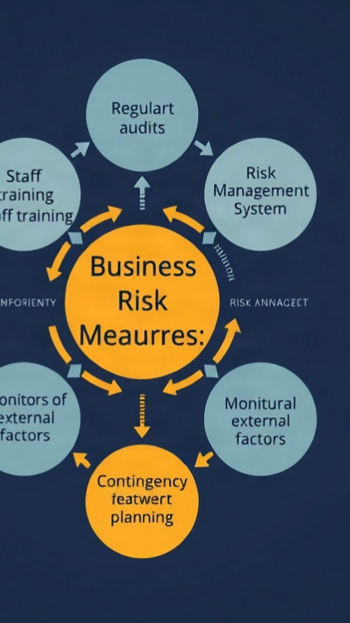
Диаграмма: эффективность мер по минимизации рисков
Диаграмма демонстрирует процентную эффективность различных мер по минимизации бизнес-рисков. Наиболее действенными оказались регулярные аудиты (30%), затем идёт обучение персонала (25%), внедрение системы управления рисками (20%), мониторинг внешних факторов (15%) и разработка планов реагирования на риски (10%).

Slide 14

Спасибо за внимание!
Спасибо за внимание. В этой презентации мы рассмотрели основные методы идентификации и минимизации бизнес-рисков, а также стратегии их снижения. Мы также обсудили ключевые показатели эффективности и роль руководства в управлении рисками. Надеемся, что эта информация будет полезна для вашей работы.

